Slide 1
WLF(Weight less fat) 画面設計
Aチーム 木村
長谷川
後藤
小椋

Slide 2
トップ画面
WLF
Work
About
Contact
Help
Sign in
スライドショー（適当な写真）
本Webサービスの説明

Slide 3
ログイン後の画面（メイン画面）
WLF
Work
About
Contact
Help
Sign in
歩数
距離
Etc
体重の増減グラフ
スケジューラー？

Slide 4
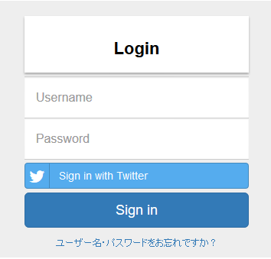
ログイン画面（ログインフォーム）

Slide 5
新規アカウント登録画面
WLF
Work
About
Contact
Help
Sign in
WLF
ユーザー名
Emailアドレス
パスワード
確認
身長
年齢
新規登録

Slide 6
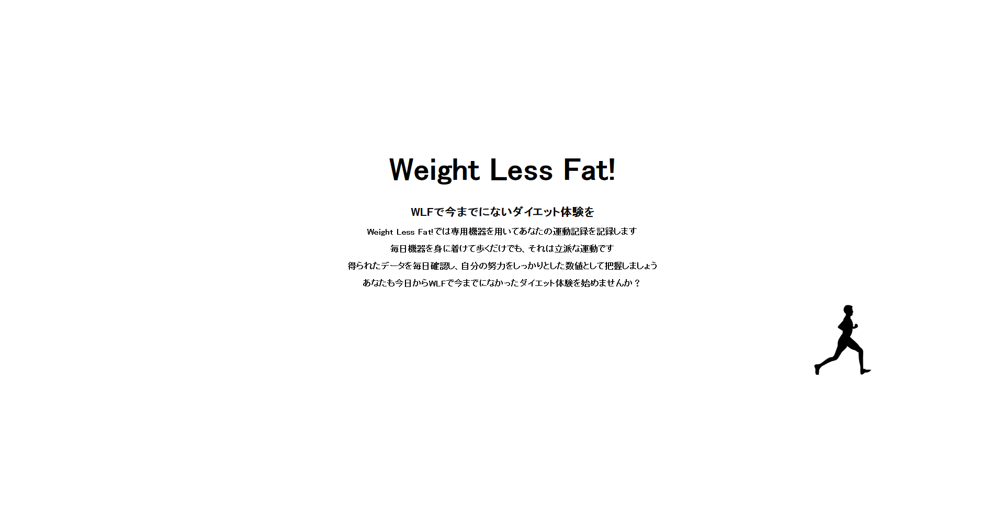
About（説明ページ）
WLF
Work
About
Contact
Help
Sign in

Slide 7
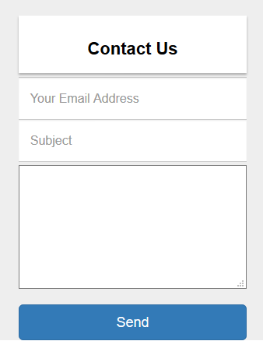
Contact（意見問い合わせページ）

Slide 8
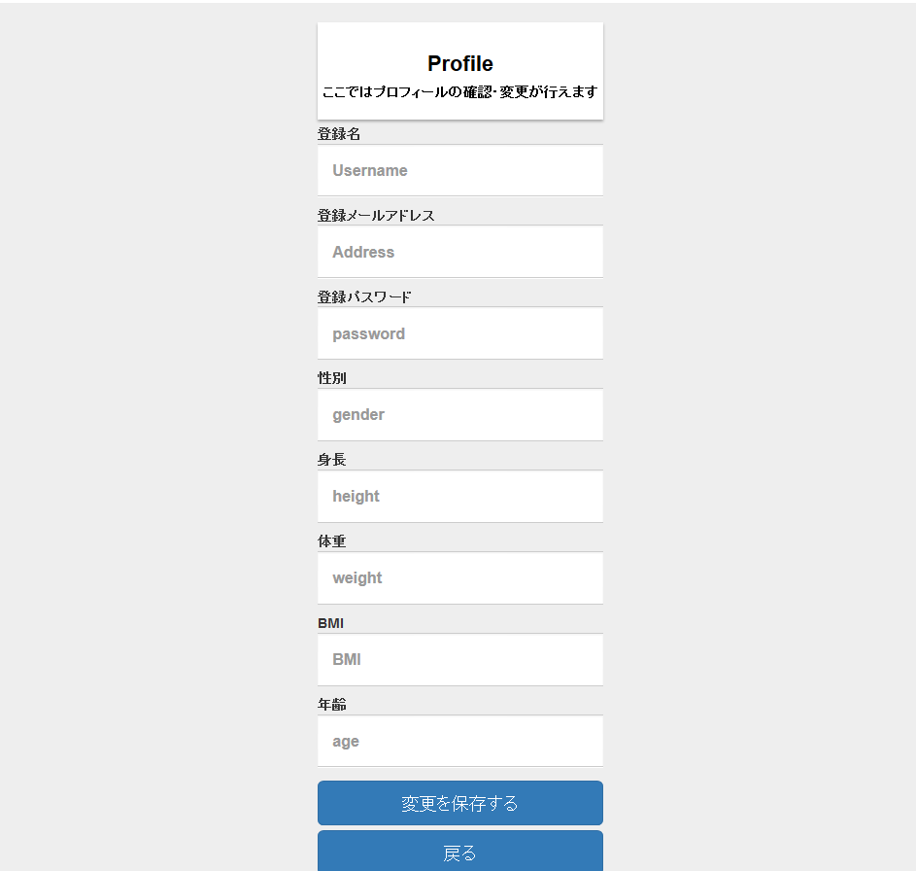
Profile（登録情報編集ページ）

Slide 9
Help画面
WLF
Work
About
Contact
Help
Sign in
機能の説明/見方の説明
機能の説明/見方の説明
量によっては下にスクロール

